Slide 1
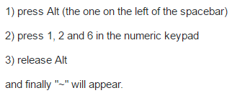
2301274 Computer Systems
ผู้สอน ชัชวิทย์ อาภรณ์เทวัญ
ห้องทำงาน 1309/17 อาคารมหาวชิรุณหิศ
อีเมล์ Chatchawit.A@chula.ac.th
โทร 081-920-1977
เว็บไซต์ http://pioneer.netserv.chula.ac.th/~achatcha
Windows

Slide 2


Textbook

Slide 3
Grading
แบบฝึกหัด การบ้าน โครงงาน 25
Midterm 25
แบบฝึกหัด การบ้าน โครงงาน 25
Final 25

